Slide 1

iOS
Intermedio
Executrain
Líder de Capacitación en Informática

Slide 2
15, 16, 17 y 18 de diciembre
8:30 a 17:00

Slide 3
Temario
Conceptos de Objective-C
Usando MVC
Multiples elementos gráficos
Multiples View Controllers
Dispositivos y publicación de Apps.
Compatibilidad iPhone/iPad
Multitouch y sensor de movimiento

Slide 4
Temario
Apps y los Servicios Web
Almacenamiento local
Localización (GPS)
Maps y Scroll Views
Facebook y Twitter
Blocks
Autolayout

Slide 5
Conceptos de Objective-c
Llamando métodos
Overview
salida = [objeto metodo];
[objeto metodoConArgumento:argumento];
[objeto metodoConArgumentoUno:argumento1 arguementoDos:argumento2];

Slide 6
Conceptos de Objective-c
Llamandas anidadas
Overview
[NSString stringWithFormat:[prefs format]];

Slide 7
Conceptos de Objective-c
Estructura de una clase 1
Overview
#import <Foundation/Foundation.h>
@interface Photo : NSObject {
NSString* caption;
NSString* photographer;
}
@end

Slide 8
Conceptos de Objective-c
Estructura de una clase. Base.
Overview
#import <Foundation/Foundation.h>
@interface Photo : NSObject
@end

Slide 9
Conceptos de Objective-c
Estructura de una clase. Métodos.
Overview
#import <Foundation/Foundation.h>
@interface Photo : NSObject
- caption;
- photographer;
@end

Slide 10
Conceptos de Objective-c
Estructura de una clase. Métodos.
Overview
#import <Foundation/Foundation.h>
@interface Photo : NSObject
- (NSString *)extractMetadata;
- (void)applyFilter:(NSString *)filterName;
@end

Slide 11
Conceptos de Objective-c
Estructura de una clase. Métodos.
Overview
#import <Foundation/Foundation.h>
@interface Photo : NSObject
- (NSString *)extractMetadata;
- (void)applyFilter:(NSString *)filterName;
@end

Slide 12
Ejercicio

Slide 13
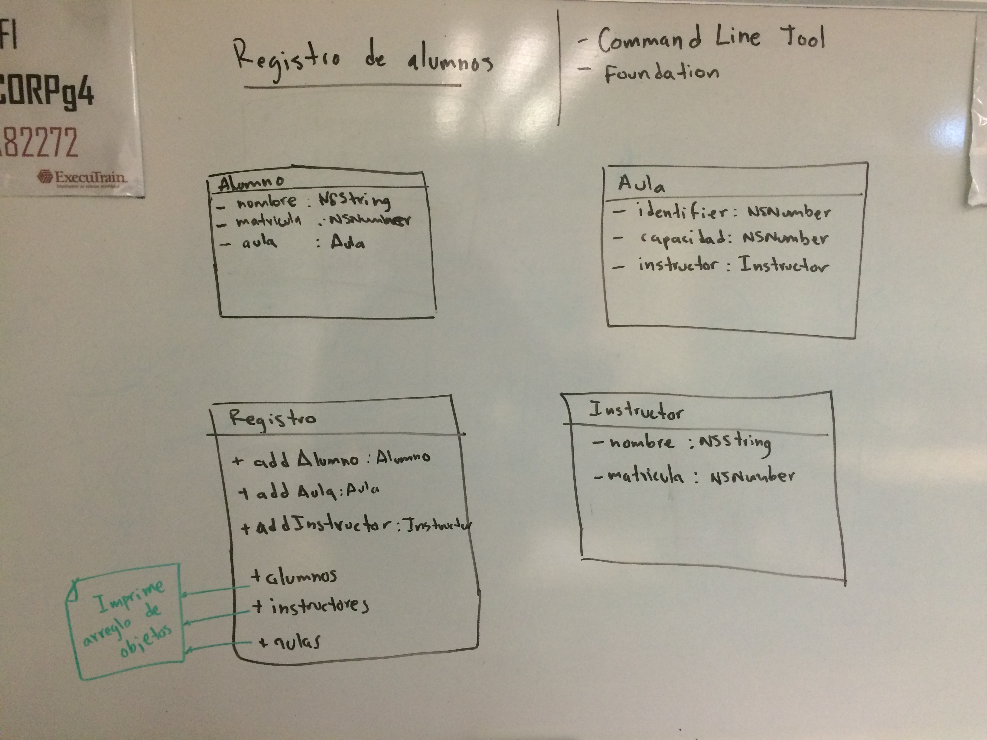

Slide 14
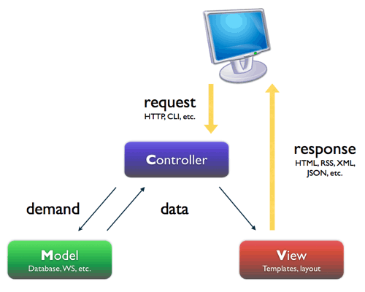
MVC
Modelo Vista Controlador

Slide 15
Conexión a vistas
Patrones de diseño
Target-Action
Delegados
Notificador
KVC-KVO

Slide 16
Ejercicio

Slide 17
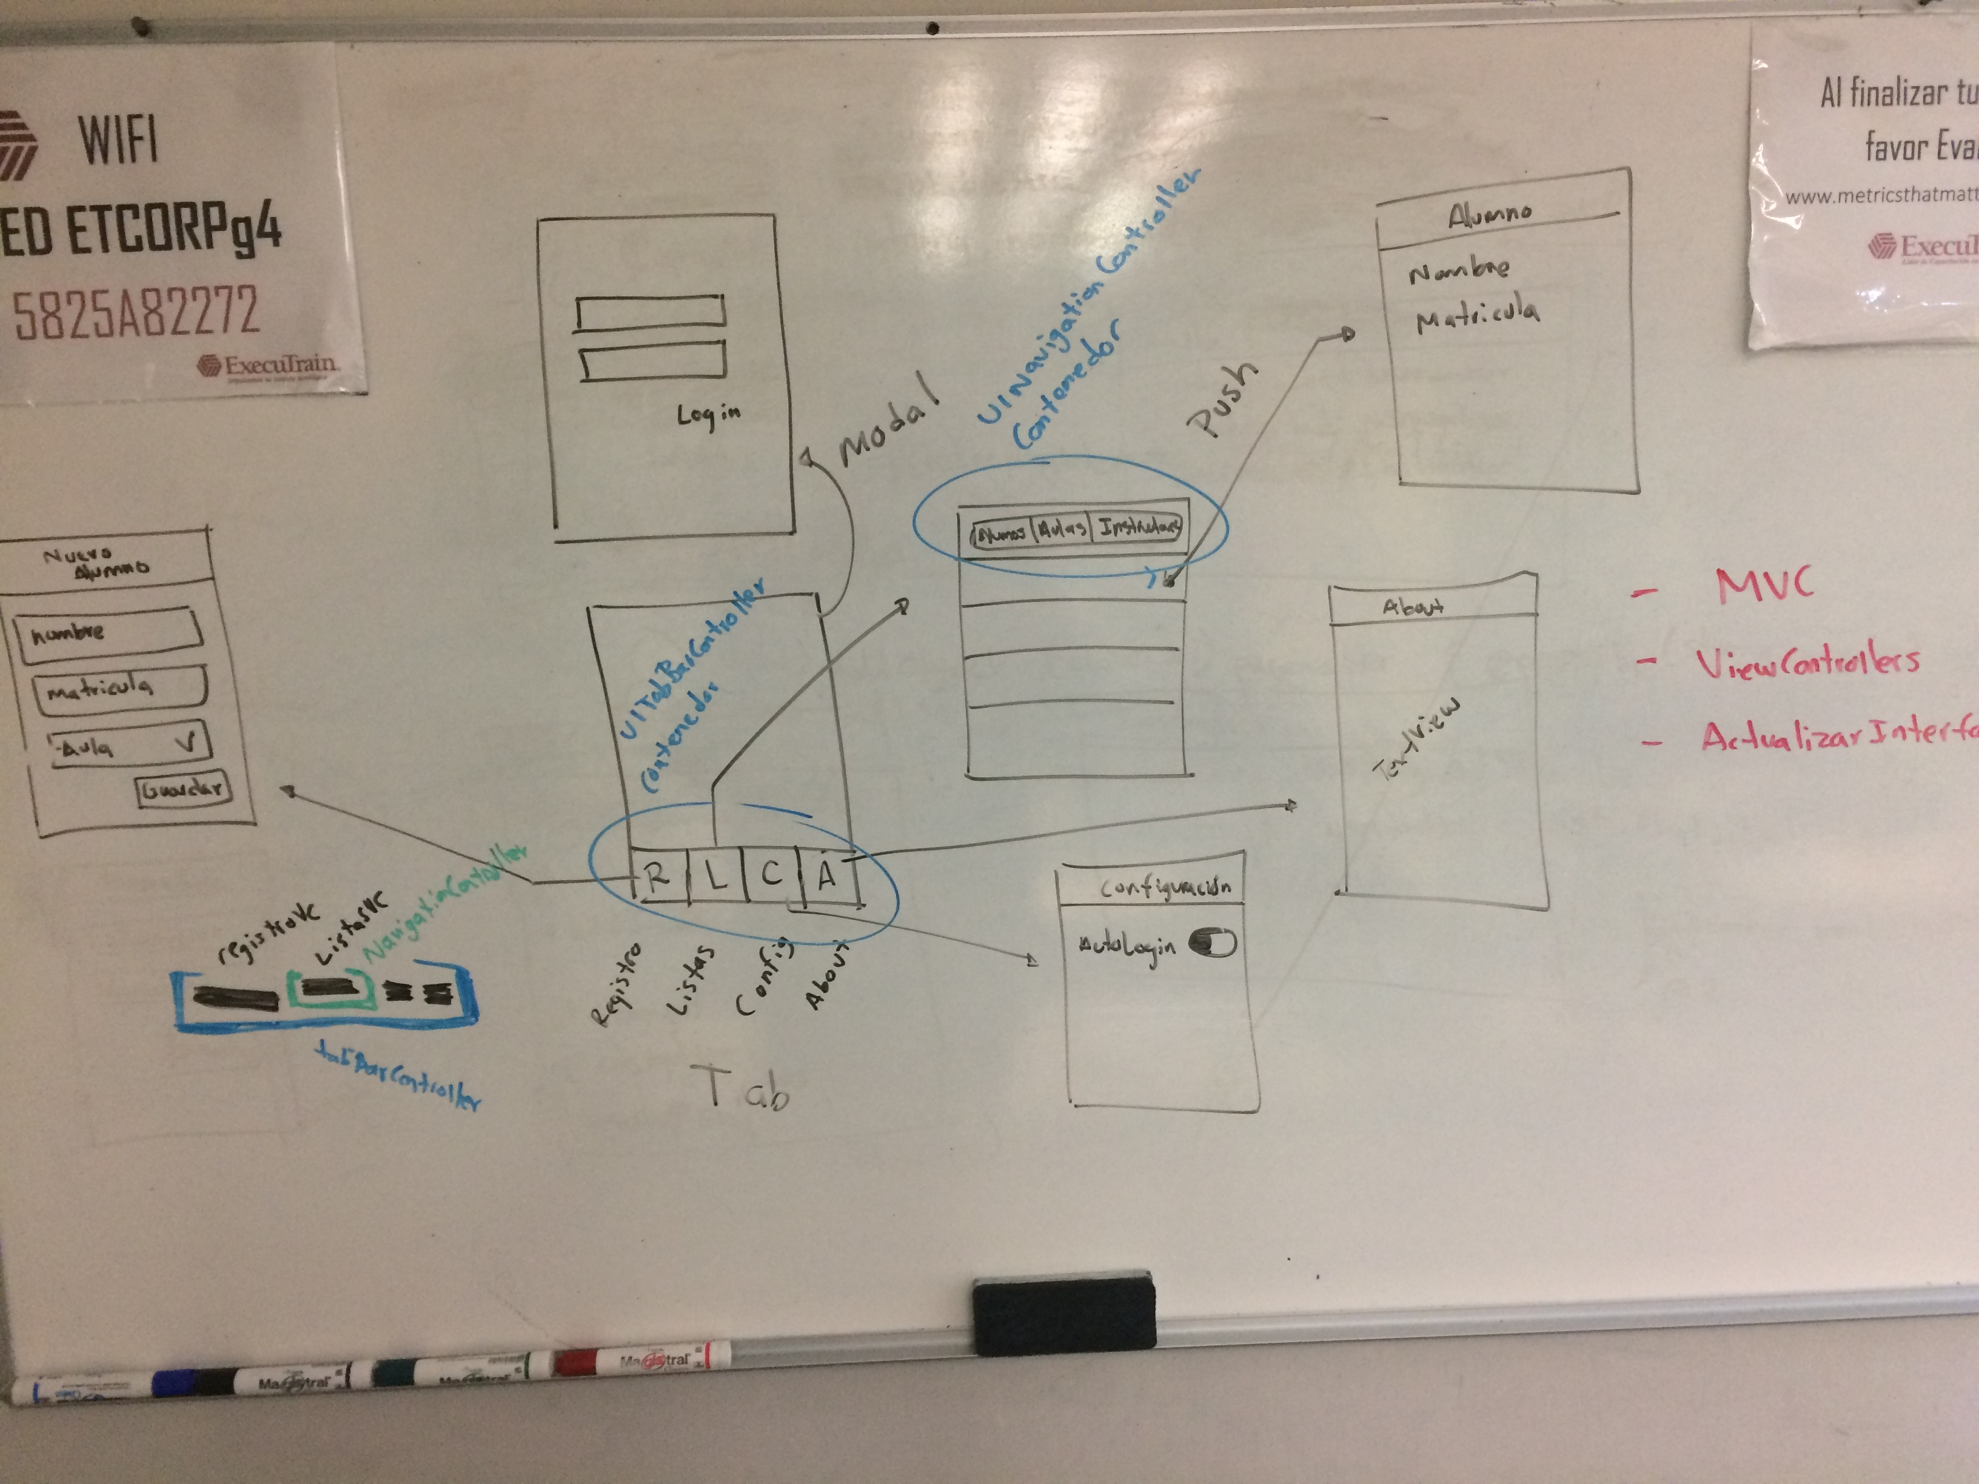

Slide 18
Multiples pantallas
View Controllers
UIViewController
UINavigationController
UITabBarController
Transitions

Slide 19
Ejercicio

